Slide 1


讲师介绍
李振良（阿良）
资深运维工程师，8年运维实战经验，51CTO知名博主。曾就职在IDC，大数据，金融行业，现任职奇虎360公司。曾主导自动化运维与K8S容器平台建设，现管理近800台服务器，主要负责360浏览器业务与容器化迁移。
技术博客：http://blog.51cto.com/lizhenliang

Slide 2
第一章 Docker介绍与安装
第二章 镜像管理
第三章 容器管理
第四章 管理应用程序数据
第五章 网络管理
第六章 Dockerfile
第七章 镜像仓库
目 录
注：该部分课程为早期录制，仅供参考

Slide 3
第 1 章 Docker概述
Docker是什么
Docker设计目标
Docker基本组成
容器 vs 虚拟机
Docker应用场景

Slide 4

Docker是什么
使用最广泛的开源容器引擎
一种操作系统级的虚拟化技术
依赖于Linux内核特性：Namespace（资源隔离）和Cgroups（资源限制）
一个简单的应用程序打包工具

Slide 5
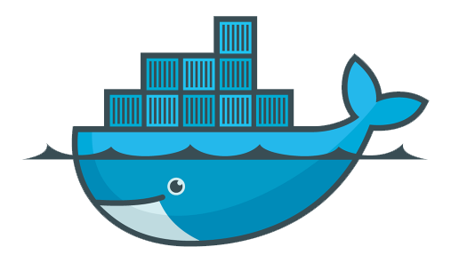
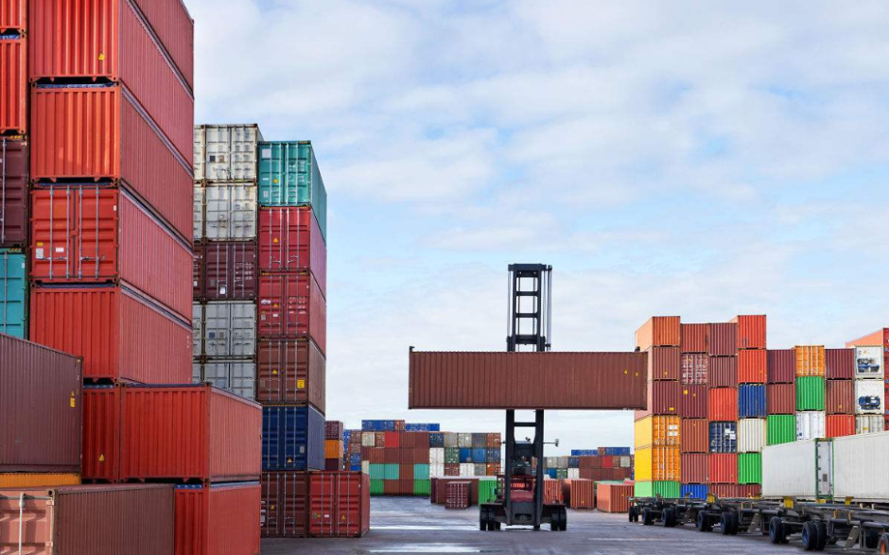
Docker设计目标
提供简单的应用程序打包工具
开发人员和运维人员职责逻辑分离
多环境保持一致性
Notes:
Docker的思想源于集装箱，集装箱解决了什么问题呢？在早期运输货物需要不同分类的船，例如运输水果的船，运输生活用品的船，有了集装箱后，在大船上，可以把货物分类到不同的集装箱中，水果一个集装箱，生活用品一个集装箱，它们之间互不影响，只要把货物封装好集装箱里，就可以把不同类的货物一起运走。
通过Docker logo也可以看出所以然来，Docker就像大船，集装箱就是容器。
一条鲸鱼拖着若干个集装箱的经典形象已经深入人心。
Docker理念是将应用及依赖包打包到一个可移植的容器中，可发布到任意Docker Engine上。使用沙箱机制运行程序，程序之间相互隔离。

Slide 6
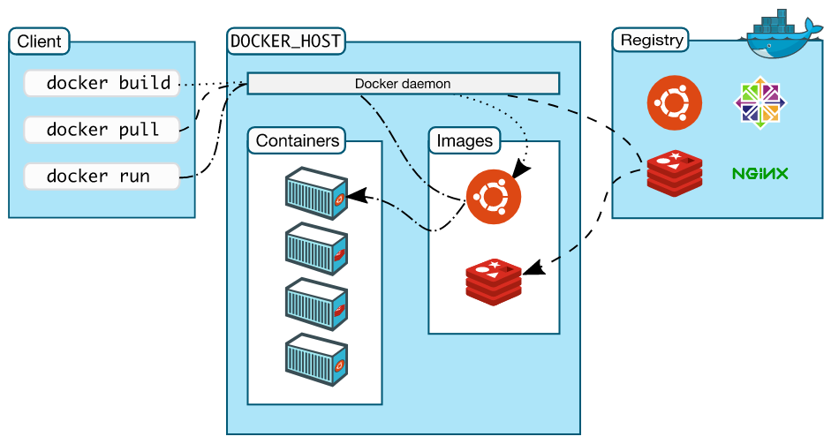
Docker基本组成
Docker Client：客户端
Ddocker Daemon：守护进程
Docker Images：镜像
Docker Container：容器
Docker Registry：镜像仓库
Notes:
集群内应用可以通过DNS名称访问另一个应用，方便微服务之间通信。

Slide 7
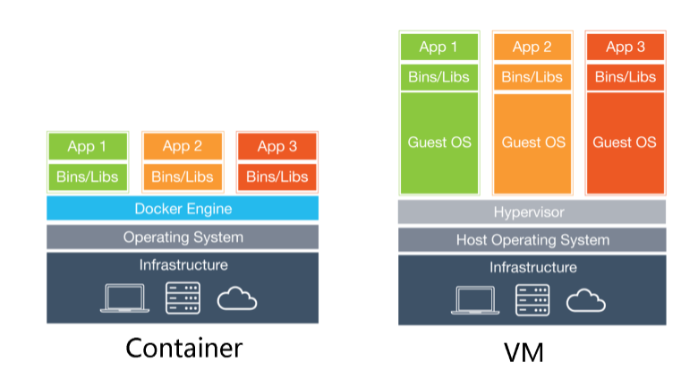
容器 VS 虚拟机

Slide 8
容器 VS 虚拟机
 | Container | VM
启动速度 | 秒级 | 分钟级
运行性能 | 接近原生 | 5%左右损失
磁盘占用 | MB | GB
数量 | 成百上千 | 一般几十台
隔离性 | 进程级别 | 系统级（更彻底）
操作系统 | 主要支持Linux | 几乎所有
封装程度 | 只打包项目代码和依赖关系，共享宿主机内核 | 完整的操作系统
Notes:
容器和虚拟机具有相似的资源隔离和分配优势，但功能不同，因为容器虚拟化操作系统而不是硬件。容器更加便携和高效。
Container：
1、容器将代码和依赖关系打包在一起。
2、一台服务器可以运行多个容器，并且多个容器共享操作系统内核，每个容器都有独立命名空间。
3、容器占用的磁盘空间少于虚拟机（容器镜像大小通常为几十到几百MB），并且秒级启动。
VM：
1、将一台服务器变成多台服务器物理硬件的抽象。即一台物理服务器运行多台虚拟机。
2、每个VM都包含一个完整的操作系统。
3、磁盘占用的磁盘空间通常在几十GB。
4、分钟级启动。

Slide 9
Docker应用场景
应用程序打包和发布
应用程序隔离
持续集成
部署微服务
快速搭建测试环境
提供PaaS产品（平台即服务）

Slide 10
第 2 章 Linux安装Docker
Docker版本
支持平台
CentOS7.x安装Docker

Slide 11
Docker版本
社区版（Community Edition，CE）
企业版（Enterprise Edition，EE）

Slide 12
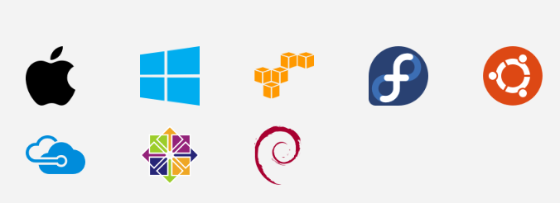
支持平台
Linux（CentOS,Debian,Fedora,Oracle Linux,RHEL,SUSE和Ubuntu）
Mac
Windows

Slide 13
CentOS7.x安装Docker
# 安装依赖包
yum install -y yum-utils device-mapper-persistent-data lvm2
# 添加Docker软件包源
yum-config-manager \
--add-repo \
https://download.docker.com/linux/centos/docker-ce.repo
# 安装Docker CE
yum install -y docker-ce
# 启动Docker服务并设置开机启动
systemctl start docker
systemctl enable docker
官方文档：https://docs.docker.com
阿里云源：http://mirrors.aliyun.com/docker-ce/linux/centos/docker-ce.repo

Slide 14
第二章 镜像管理
镜像是什么
镜像从哪里来
镜像与容器联系
存储驱动
镜像管理命令

Slide 15
第二章 镜像管理
镜像
什么是镜像？
简单说，Docker镜像是一个不包含Linux内核而又精简的Linux操作系统。
镜像从哪里来？
Docker Hub是由Docker公司负责维护的公共注册中心，包含大量的容器镜像，Docker工具默认从这个公共镜像库下载镜像。
https://hub.docker.com/explore
默认是国外的源，下载会慢，建议配置国内镜像仓库：
# vi /etc/docker/daemon.json
{
"registry-mirrors": [ "https://registry.docker-cn.com"]
}

Slide 16
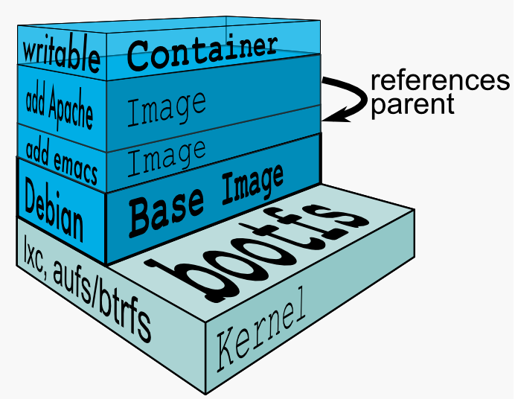
第二章 镜像管理
镜像与容器联系
镜像不是一个单一的文件，而是有多层构成。我们可以通过docker history <ID/NAME> 查看镜像中各层内容及大小，每层对应着Dockerfile中的一条指令。Docker镜像默认存储在/var/lib/docker/<storage-driver>中。
容器其实是在镜像的最上面加了一层读写层，在运行容器里做的任何文件改动，都会写到这个读写层。如果容器删除了，最上面的读写层也就删除了，改动也就丢失了。
Docker使用存储驱动管理镜像每层内容及可读写层的容器层。

Slide 17
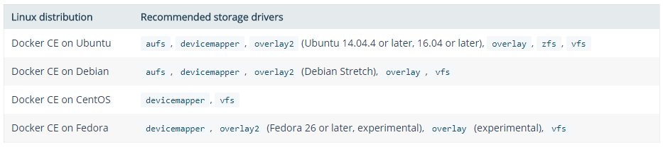
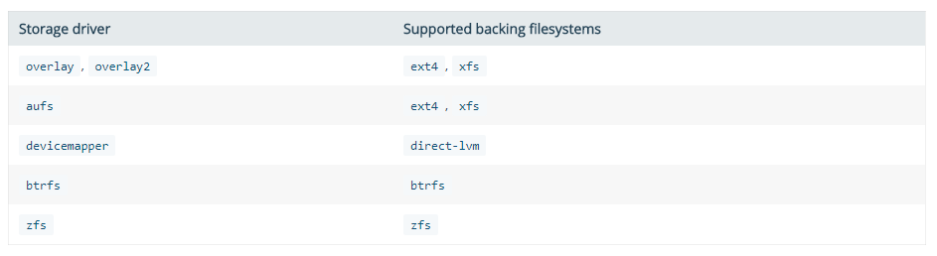
第二章 镜像管理
存储驱动

Slide 18
第二章 镜像管理
镜像管理指令
指令 | 描述
ls | 列出镜像
build | 构建镜像来自Dockerfile
history | 查看镜像历史
inspect | 显示一个或多个镜像详细信息
pull | 从镜像仓库拉取镜像
push | 推送一个镜像到镜像仓库
rm | 移除一个或多个镜像
prune | 移除未使用的镜像。没有被标记或被任何容器引用的。
tag | 创建一个引用源镜像标记目标镜像
export | 导出容器文件系统到tar归档文件
import | 导入容器文件系统tar归档文件创建镜像
save | 保存一个或多个镜像到一个tar归档文件
load | 加载镜像来自tar归档或标准输入

Slide 19
第三章 容器管理
创建容器常用选项
管理容器常用命令

Slide 20
第三章 容器管理
创建容器常用选项
指令 | 描述 | 资源限制指令 | 描述
-i, --interactive | 交互式 | -m，--memory | 容器可以使用的最大内存量
-t, --tty | 分配一个伪终端 | --memory-swap | 允许交换到磁盘的内存量
-d, --detach | 运行容器到后台 | --memory-swappiness=<0-100> | 容器使用SWAP分区交换的百分比（0-100，默认为-1）
-a, --attach list | 附加到运行的容器 | --memory-reservation | 内存软限制，Docker检测主机容器争用或内存不足时所激活的软限制，使用此选项，值必须设置低于—memory，以使其优先
--dns list | 设置DNS服务器 | --oom-kill-disable | 当宿主机内存不足时，内核会杀死容器中的进程。建议设置了-memory选项再禁用OOM。如果没有设置，主机可能会耗尽内存
-e, --env list | 设置环境变量 | --cpus | 限制容器可以使用多少可用的CPU资源
--env-file list | 从文件读取环境变量 | --cpuset-cpus | 限制容器可以使用特定的CPU
-p, --publish list | 发布容器端口到主机 | --cpu-shares | 此值设置为大于或小于默认1024值，以增加或减少容器的权重，并使其可以访问主机CPU周期的更大或更小比例
-P, --publish-all | 发布容器所有EXPOSE的端口到宿主机随机端口
-h, --hostname string | 设置容器主机名
--ip string | 指定容器IP，只能用于自定义网络
--link list | 添加连接到另一个容器
--network | 连接容器到一个网络
--mount mount | 挂载宿主机分区到容器
-v, --volume list | 挂载宿主机目录到容器
--restart string | 容器退出时重启策略，默认no [always|on-failure]
--add-host list | 添加其他主机到容器中/etc/hosts

Slide 21
第三章 容器管理
管理容器常用命令
指令 | 描述
ls | 列出容器
inspect | 显示一个或多个容器详细信息
attach | 附加本地标准输入，输出和错误到一个运行的容器
exec | 在运行容器中执行命令
commit | 创建一个新镜像来自一个容器
cp | 拷贝文件/文件夹到一个容器
logs | 获取一个容器日志
port | 列出或指定容器端口映射
stats | 显示容器资源使用统计
top | 显示一个容器运行的进程
update | 更新一个或多个容器配置
stop/start | 停止/启动一个或多个容器
rm | 删除一个或多个容器

Slide 22
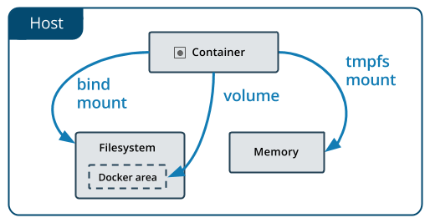
第四章 管理应用程序数据
将Docker主机数据挂载到容器
Docker提供三种不同的方式将数据从宿主机挂载到容器中：volumes，bind mounts和tmpfs。
volumes：Docker管理宿主机文件系统的一部分（/var/lib/docker/volumes）。
bind mounts：可以存储在宿主机系统的任意位置。
tmpfs：挂载存储在宿主机系统的内存中，而不会写入宿主机的文件系统。

Slide 23
第四章 管理应用程序数据
Volume
管理卷：
# docker volume create nginx-vol
# docker volume ls
# docker volume inspect nginx-vol
用卷创建一个容器：
# docker run -d -it --name=nginx-test --mount src=nginx-vol,dst=/usr/share/nginx/html nginx
# docker run -d -it --name=nginx-test -v nginx-vol:/usr/share/nginx/html nginx
清理：
# docker container stop nginx-test
# docker container rm nginx-test
# docker volume rm nginx-vol
注意：
如果没有指定卷，自动创建。
建议使用—mount，更通用。
官方文档：https://docs.docker.com/engine/admin/volumes/volumes/#start-a-container-with-a-volume

Slide 24
第四章 管理应用程序数据
Bind Mounts
用卷创建一个容器：
# docker run -d -it --name=nginx-test --mount type=bind,src=/app/wwwroot,dst=/usr/share/nginx/html nginx
# docker run -d -it --name=nginx-test -v /app/wwwroot:/usr/share/nginx/html nginx
验证绑定：
# docker inspect nginx-test
清理：
# docker container stop nginx-test
# docker container rm nginx-test
注意：
如果源文件/目录没有存在，不会自动创建，会抛出一个错误。
如果挂载目标在容器中非空目录，则该目录现有内容将被隐藏。
官方文档：https://docs.docker.com/engine/admin/volumes/bind-mounts/#start-a-container-with-a-bind-mount

Slide 25
第四章 管理应用程序数据
搭建LNMP网站平台
1、自定义网络
docker network create lnmp
2、创建Mysql数据库容器
docker run -itd \
--name lnmp_mysql \
--net lnmp \
-p 3306:3306 \
--mount src=mysql-vol,dst=/var/lib/mysql \
-e MYSQL_ROOT_PASSWORD=123456 \
mysql:5.7 --character-set-server=utf8
3、创建所需数据库
docker exec lnmp_mysql sh \
-c 'exec mysql -uroot -p"$MYSQL_ROOT_PASSWORD" -e"create database wp"'
4、创建PHP环境容器
docker run -itd \
--name lnmp_web \
--net lnmp \
-p 88:80 \
--mount type=bind,src=/app/wwwroot,dst=/var/www/html richarvey/nginx-php-fpm
5、以wordpress博客为例测试
wget https://cn.wordpress.org/wordpress-4.7.4-zh_CN.tar.gz
tar zxf wordpress-4.7.4-zh_CN.tar.gz -C /app/wwwroot
# 浏览器测试访问
http://IP:88/wordpress

Slide 26
第五章 网络管理
网络模式
容器网络访问原理
桥接宿主机网络与配置固定IP地址

Slide 27
第五章 网络管理
网络模式
Docker支持5种网络模式
bridge
默认网络，Docker启动后默认创建一个docker0网桥，默认创建的容器也是添加到这个网桥中。
host
容器不会获得一个独立的network namespace，而是与宿主机共用一个。
none
获取独立的network namespace，但不为容器进行任何网络配置。
container
与指定的容器使用同一个network namespace，网卡配置也都是相同的。
自定义
自定义网桥，默认与bridge网络一样。

Slide 28
第六章 Dockerfile
Dockerfile指令
Build镜像命令
构建PHP网站环境镜像
构建JAVA网站环境镜像

Slide 29
第六章 Dockerfile
Dockerfile指令
指令 | 描述 | 指令 | 描述
FROM | 构建的新镜像是基于哪个镜像 例如：FROM centos:6 | COPY | 拷贝文件或目录到镜像，用法同上 例如：COPY ./start.sh /start.sh
MAINTAINER | 镜像维护者姓名或邮箱地址 例如：MAINTAINER lizhenliang | ENTRYPOINT | 运行容器时执行的Shell命令 例如： ENTRYPOINT [“/bin/bash", “-c", “/start.sh"] ENTRYPOINT /bin/bash -c ‘/start.sh’
RUN | 构建镜像时运行的Shell命令 例如： RUN [“yum”, “install”, “httpd”] RUN yum install httpd | VOLUME | 指定容器挂载点到宿主机自动生成的目录或其他容器 例如： VOLUME ["/var/lib/mysql"]
CMD | 运行容器时执行的Shell命令 例如： CMD [“-c”, “/start.sh”] CMD ["/usr/sbin/sshd", "-D"] CMD /usr/sbin/sshd –D | USER | 为RUN、CMD和ENTRYPOINT执行命令指定运行用户 USER <user>[:<group>] or USER <UID>[:<GID>] 例如：USER lizhenliang
EXPOSE | 声明容器运行的服务端口 例如：EXPOSE 80 443 | WORKDIR | 为RUN、CMD、ENTRYPOINT、COPY和ADD设置工作目录 例如：WORKDIR /data
ENV | 设置容器内环境变量 例如：ENV MYSQL_ROOT_PASSWORD 123456 | HEALTHCHECK | 健康检查 HEALTHCHECK --interval=5m --timeout=3s --retries=3 \ CMD curl -f http://localhost/ || exit 1
ADD | 拷贝文件或目录到镜像，如果是URL或压缩包会自动下载或自动解压 ADD <src>… <dest> ADD [“<src>”,… “<dest>”] ADD https://xxx.com/html.tar.gz /var/www/html ADD html.tar.gz /var/www/html | ARG | 在构建镜像时指定一些参数 例如： FROM centos:6 ARG user # ARG user=root USER $user # docker build --build-arg user=lizhenliang Dockerfile .

Slide 30
第六章 Dockerfile
Build镜像命令
Usage: docker image build [OPTIONS] PATH | URL | -
Options:
-t, --tag list # 镜像名称
-f, --file string # 指定Dockerfile文件位置
示例：
docker build .
docker build -t shykes/myapp .
docker build -t shykes/myapp -f /path/Dockerfile /path

Slide 31
第六章 Dockerfile
构建PHP网站环境镜像
FROM centos:7
MAINTAINER www.aliangedu.com
RUN yum install -y gcc gcc-c++ make openssl-devel pcre-devel
ADD nginx-1.12.1.tar.gz /tmp
RUN cd /tmp/nginx-1.12.1 && \
./configure --prefix=/usr/local/nginx && \
make -j 2 && \
make install
RUN rm -rf /tmp/nginx-1.12.1* && yum clean all
COPY nginx.conf /usr/local/nginx/conf
WORKDIR /usr/local/nginx
EXPOSE 80
CMD ["./sbin/nginx", "-g", "daemon off;"]
FROM centos:7
MAINTAINER www.aliangedu.com
RUN yum install -y gcc gcc-c++ make gd-devel libxml2-devel libcurl-devel libjpeg-devel libpng-devel openssl-devel
ADD php-5.6.31.tar.gz /tmp/
RUN cd /tmp/php-5.6.31 && \
./configure --prefix=/usr/local/php \
--with-config-file-path=/usr/local/php/etc \
--with-mysql --with-mysqli \
--with-openssl --with-zlib --with-curl --with-gd \
--with-jpeg-dir --with-png-dir --with-iconv \
--enable-fpm --enable-zip --enable-mbstring && \
make -j 4 && \
make install && \
cp /usr/local/php/etc/php-fpm.conf.default /usr/local/php/etc/php-fpm.conf && \
sed -i "s/127.0.0.1/0.0.0.0/" /usr/local/php/etc/php-fpm.conf && \
sed -i "21a \daemonize = no" /usr/local/php/etc/php-fpm.conf
COPY php.ini /usr/local/php/etc
RUN rm -rf /tmp/php-5.6.31* && yum clean all
WORKDIR /usr/local/php
EXPOSE 9000
CMD ["./sbin/php-fpm", "-c", "/usr/local/php/etc/php-fpm.conf"]

Slide 32
第六章 Dockerfile
构建PHP网站环境镜像
1、自定义网络
docker network create lnmp
2、创建PHP容器
docker run -itd \
--name lnmp_php \
--net lnmp \
--mount type=bind,src=/app/wwwroot/,dst=/usr/local/nginx/html \
php:v1
3、创建Nginx容器
docker run -itd \
--name lnmp_nginx \
--net lnmp \
--mount type=bind,src=/app/wwwroot/,dst=/usr/local/nginx/html \
nginx:v1
4、创建MySQL容器
docker run -itd \
--name lnmp_mysql \
--net lnmp \
-p 3306:3306 \
--mount src=mysql-vol,dst=/var/lib/mysql \
-e MYSQL_ROOT_PASSWORD=123456 \
mysql --character-set-server=utf8

Slide 33
第六章 Dockerfile
构建JAVA网站环境镜像
FROM centos:7
MAINTAINER www.aliangedu.com
ADD jdk-8u45-linux-x64.tar.gz /usr/local
ENV JAVA_HOME /usr/local/jdk1.8.0_45
ADD apache-tomcat-8.0.46.tar.gz /usr/local
COPY server.xml /usr/local/apache-tomcat-8.0.46/conf
RUN rm -f /usr/local/*.tar.gz
WORKDIR /usr/local/apache-tomcat-8.0.46
EXPOSE 8080
ENTRYPOINT ["./bin/catalina.sh", "run"]
创建容器：
docker run -itd \
--name=tomcat \
-p 8080:8080 \
--mount type=bind,src=/app/webapps/,dst=/usr/local/apache-tomcat-8.0.46/webapps \
tomcat:v1

Slide 34
谢谢

